Slide 1
バッテリ用FPC
アンフェノールジャパン株式会社
営業第二部
2021/11/1

Slide 2
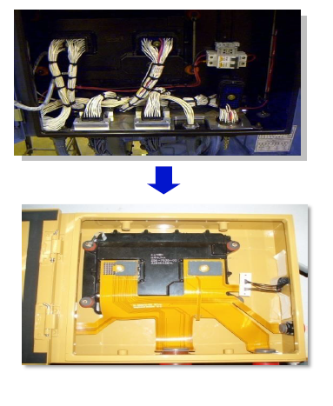
FPCとは？
FPC（Flexible printed circuits）は『フレキシブルプリント回路基板』や『フレキシブルプリント配線板』と呼ばれ、絶縁性を持った薄く柔らかいベースフィルム（ポリイミド等）と銅箔等の導電性金属を貼り合わせた基材に電気回路を形成した基板を指します。
極めて薄く、自在に曲げることができるため電子機器内でのわずかな隙間や立体的な配置が可能
すっきり！

Slide 3
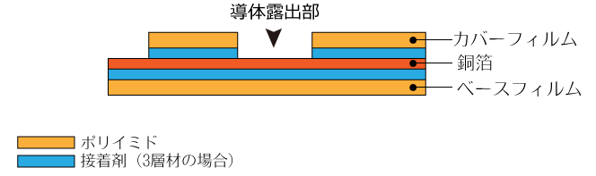
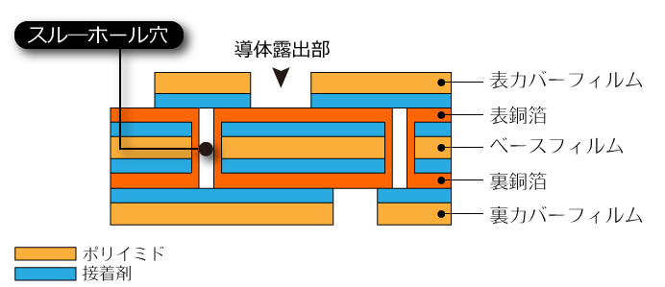
FPCの構造
片面FPC
ポリイミドフィルムの片面に銅箔を一層だけ持った標準的なFPC
両面FPC
両面銅張板にスル－ホ－ル穴明け･メッキ後パタ－ン形成（表裏）し、表面絶縁層（表裏）を設けた構造

Slide 4
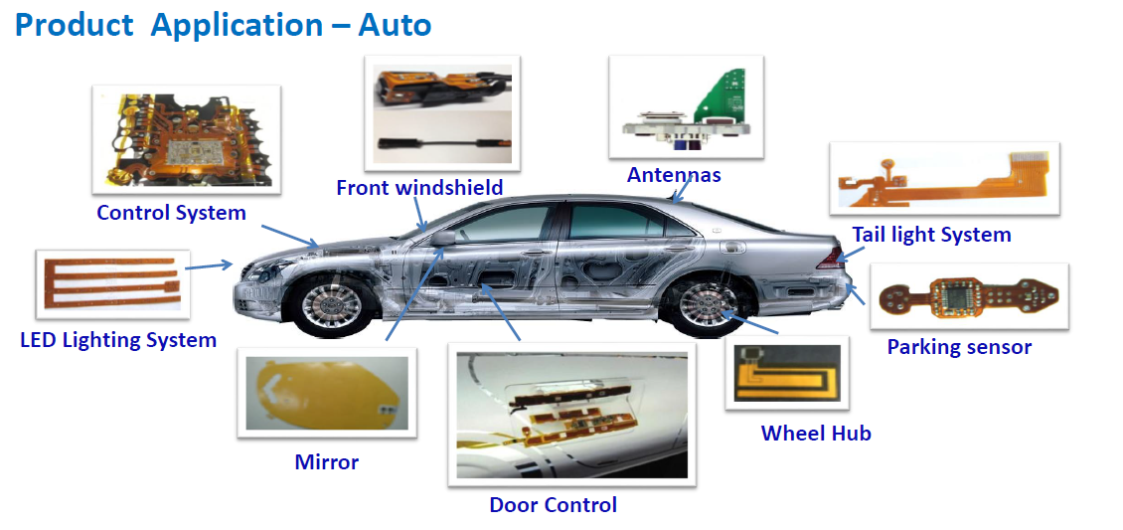
車載のFPC事例

Slide 5
ケーブルASSY V.S. FPC
 | ケーブルAssy | FPC | コストインパクト
組立 | 煩雑でかさばる、組み立てミスが起こりやすい | 統合されたデザイン、高効率の組み立て | 人件費の削減
信頼性 | 低い、接続部の破損リスクがある | 高い：銅やアルミは可鍛性に優れた素材であり、はんだの脆化がない。 | 再加工コストの削減
熱放散について | 悪い、被覆により放熱性低下 | 銅とアルミの両方が放熱性に優れた素材であり、平板状の導体は表面積が大きいため放熱性に優れている。 | バッテリーパックの出力効率の向上
重量 | 重い | 軽い | 電力密度を高め、パックや車両の総重量を減らす。
回路設計 | 複雑で他の部品との統合が難しい | 省スペースで組み込みが容易な設計 | 省スペース、プロセスコストの削減
その他:ケース組み込み時にワイヤを挟み断線させる事故が発生する

Slide 6
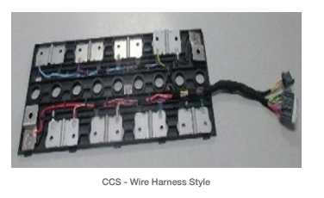
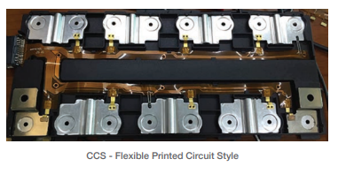
CCS回路(Cell Connection System)
CCS（Cell Connection System）は、電気自動車（EV）やハイブリッド車（HEV）に搭載される。
バッテリーパックのトップカバーとして使用され、バッテリーセルの温度検知と電圧検知を行うとともに、バスバーを介してバッテリーパック/セル間の高電圧接続を行う。
センサー出力をバッテリーマネジメントシステム（BMS）に接続し、バッテリーパック/セルの充電状態の監視/制御をサポートする。

Slide 7
CSS用 FPCの見積依頼に必要なもの
・仕様
ガーバーデータ･･･FPCを製造するための設計データ
または
定格電流・電圧、3Dデータ(寸法図)
ヒューズ、サーミスタの情報(指定があれば型番)
・案件概要
試作・量産スケジュール
量産開始時期
量産数量…..

Slide 8
Q&A①
試作納期･･･ 材料が揃ってから3-4wks
試作費用･･･1,000~2,000USD
量産納期･･･8-10wks
製品単価･･･20-30USD/set ※デザインによる
MOQ･･･ 出荷頻度週1回以上を目安に設定

Slide 9
Q&A②
仕様について
CCS回路の定格電流･･･1A以下
エッチングヒューズを用いる場合･･･3~12A
ラミネートの材質･･･PETかポリイミド
ラミネートの絶縁抵抗 約80V/um
ケースの材質･･･PP+GFかABS
PADの材質･･･ニッケル
バスバーの材質･･･アルミ1050
各接続
バスバーとPAD間･･･レーザー溶接
PADとFPC間･･･ はんだ

Slide 10
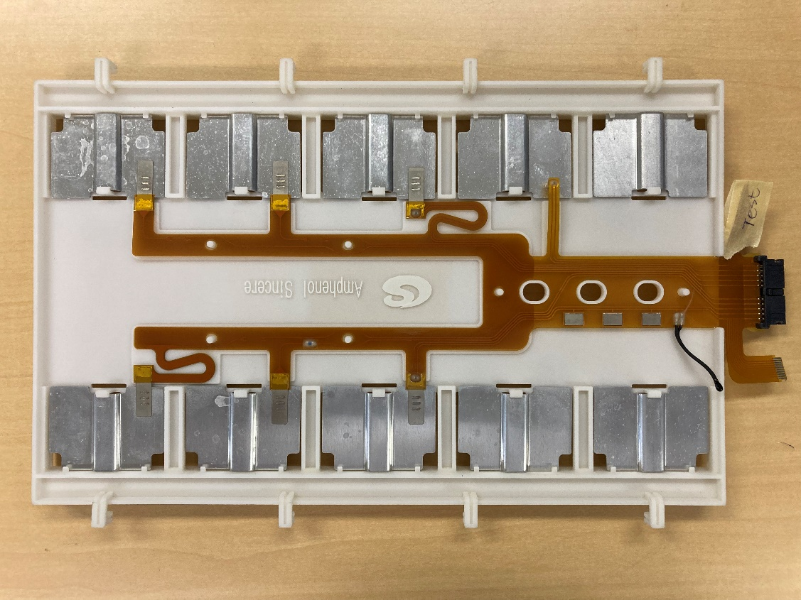
ケースタイプ
NTC
レーザー溶接
はんだ接続
バスバー
ヒューズ
PAD

Slide 11
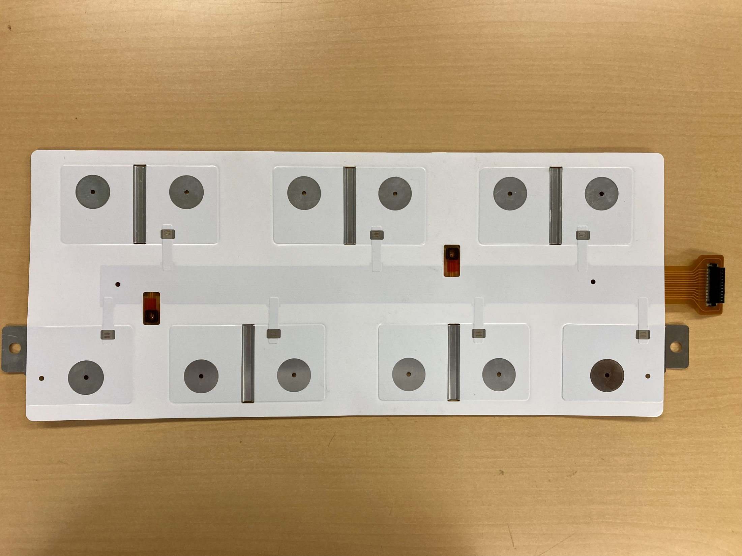
ラミネートタイプ①
NTC

Slide 12
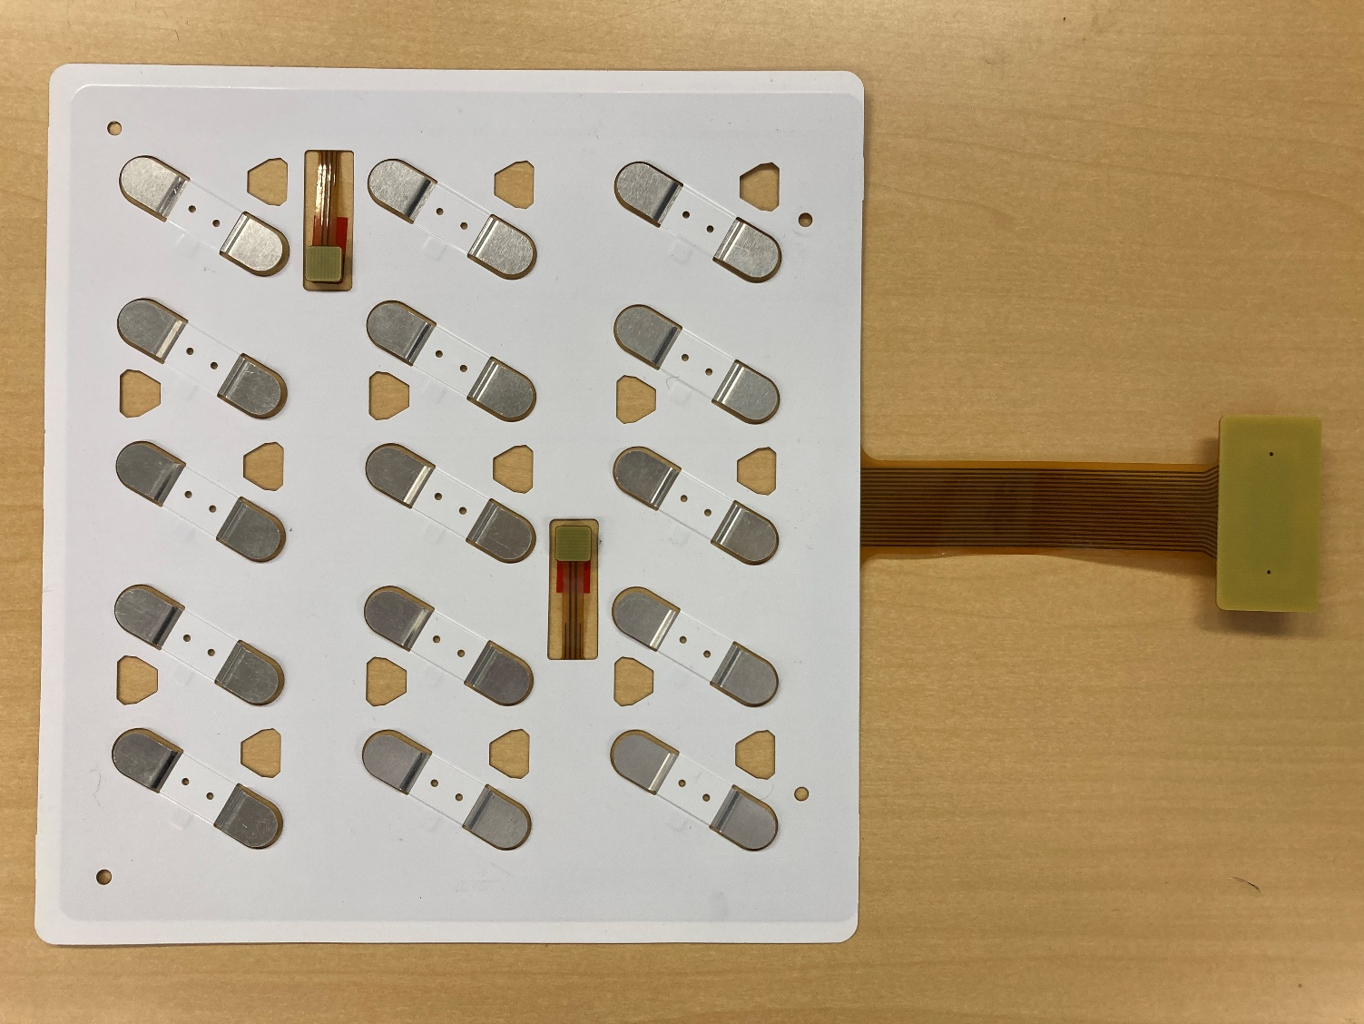
ラミネートタイプ②

Slide 13
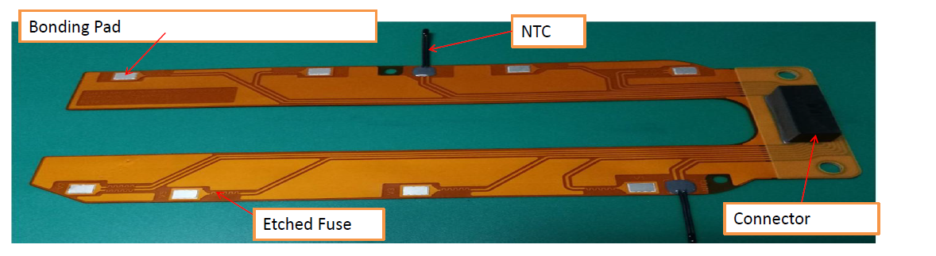

Wire Bonding solution
基板上に波型のパターンを形成、Fuseのように扱う

Slide 14
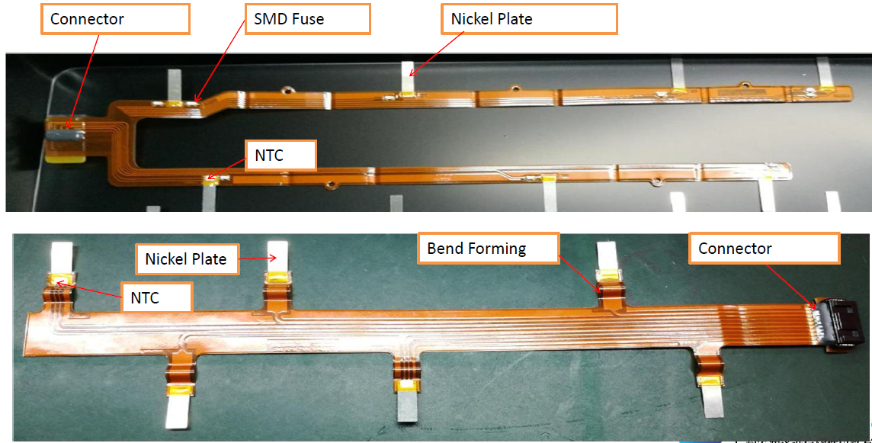
Laser Soldering Solution

Slide 15
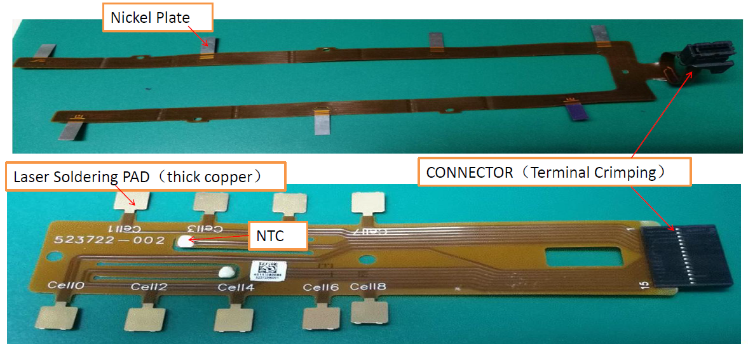
Terminal Crimping Solution

Slide 16
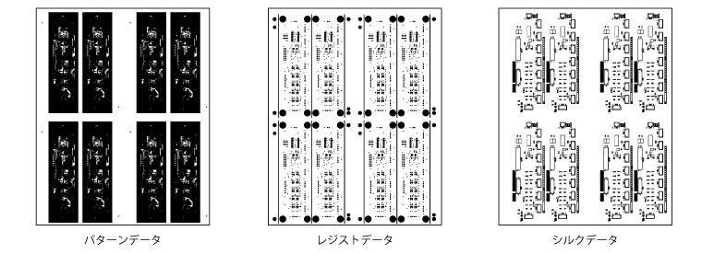
参考:ガーバーデータとは
プリント基板（配線パターンやソルダーマスク、シンボルマークなど）のイメージが格納される基板の設計図
部品面パターン、半田面パターン、部品面レジスト、半田面レジスト、部品面シルク、半田面シルク、内層、外形

Slide 17
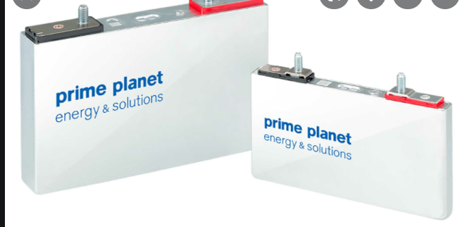
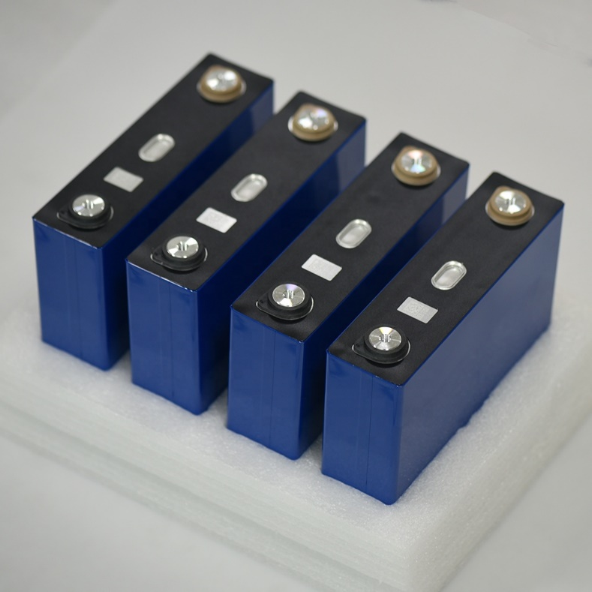
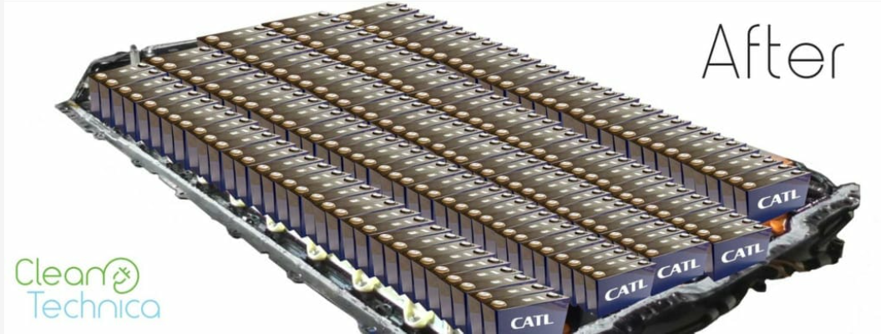
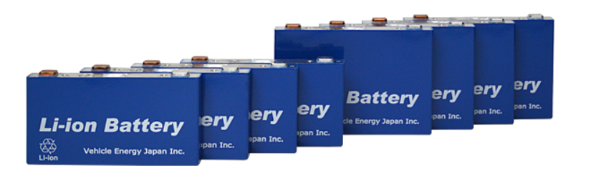
電池セルの種類:角型(プリズム)セル
角型セルのメリットは機械的強度・エネルギー密度・サイズという車載用途としての重要性能のバランスが良いこと
主なサプライヤーはGSユアサ、CATL、PPES、ビークルエナジージャパンなど
テスラ 中国向けモデル3

Slide 18
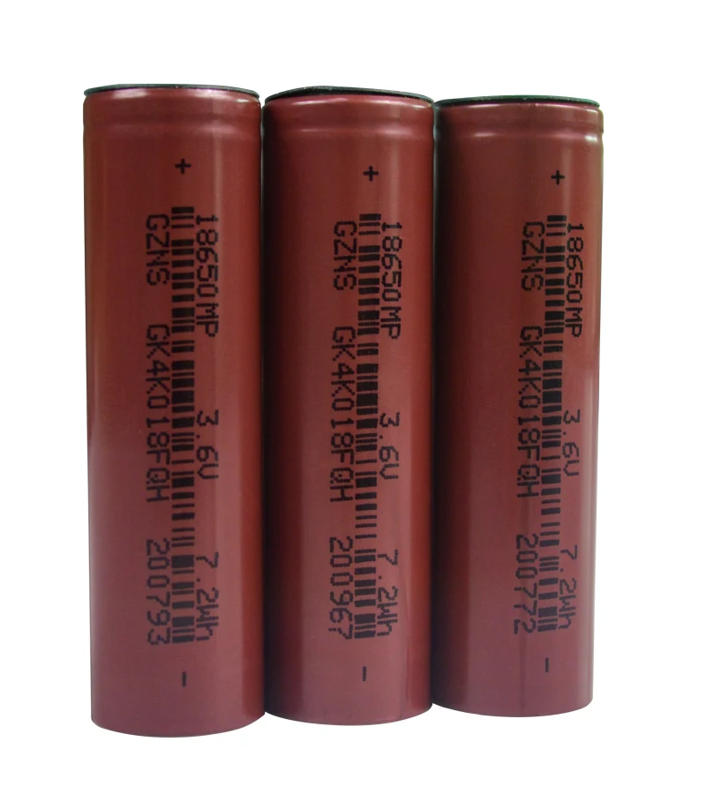
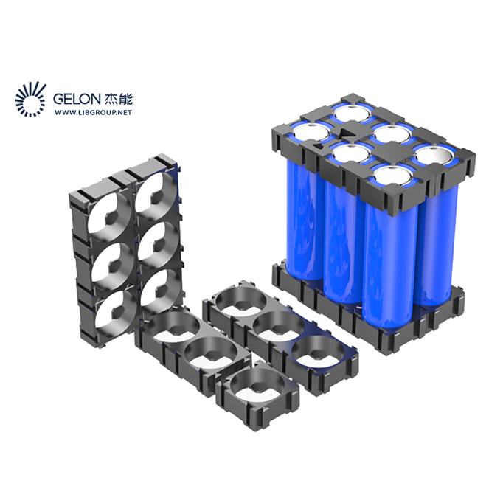
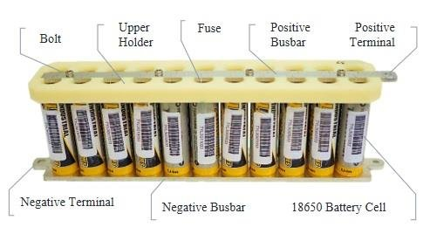
電池セルの種類:シリンダ(円筒型)セル
メリット:大容量かつ安いこと
デメリット:セルとセルとの隙間が大きい
車載向けバッテリーではマイナー
円筒形セルの代表的なサプライヤーはパナソニック、LG化学、BYD等

Slide 19
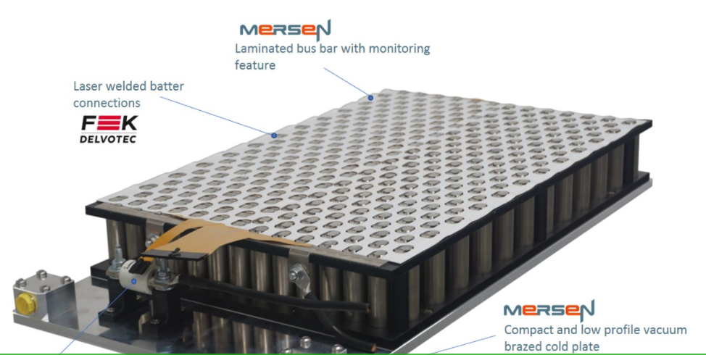
参考:日本メルセンのFPC(円筒型電池)

Slide 20
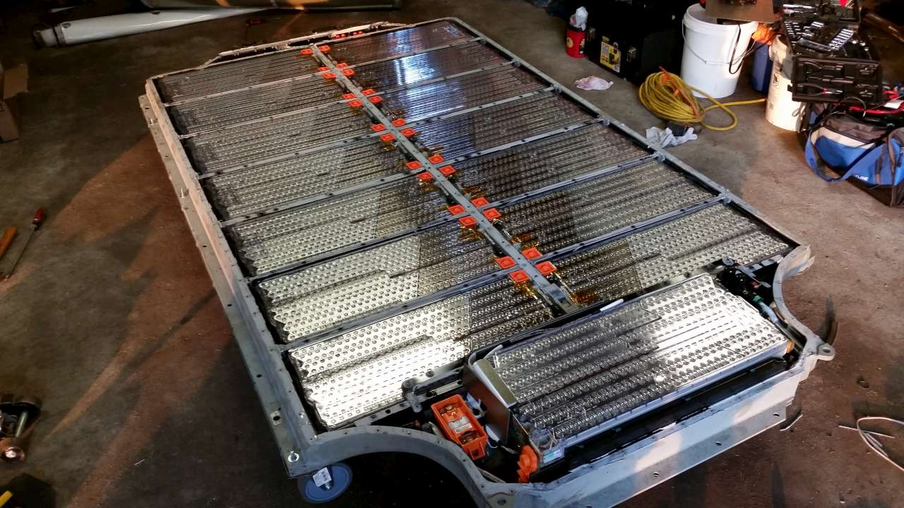
参考:テスラモデルSバッテリパック
テスラモデルSがパナソニック製円筒型セル採用

Slide 21
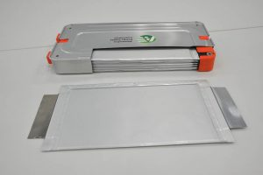
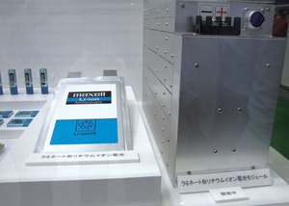
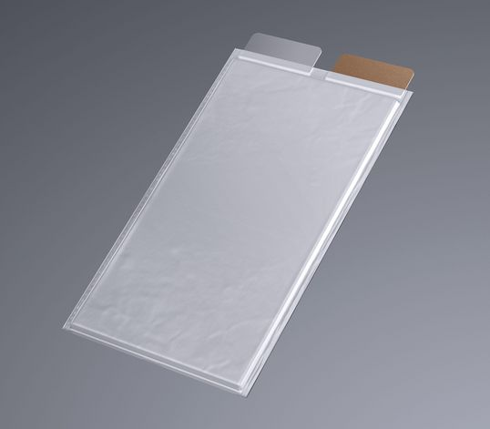
電池セルの種類:ラミネート型(パウチセル)
比較して製造が比較的簡単ですが、安全に動作させるためにはモジュールレベルではるかに多くの作業が必要です。
サプライヤーは日立マクセルなど

Slide 22
各バッテリータイプの比較
名称 | 価格 | サイズ | 頑丈さ | パワー | 採用例
円筒形 | 安い | でかい | 並 | 並 | テスラ
角型 | 高い | 並 | 最強 | 並 | トヨタ プリウスPHV
ラミネート型 | 並 | 極薄 | 最弱 | 最強 | 日産 リーフ

Slide 23
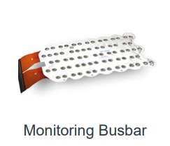
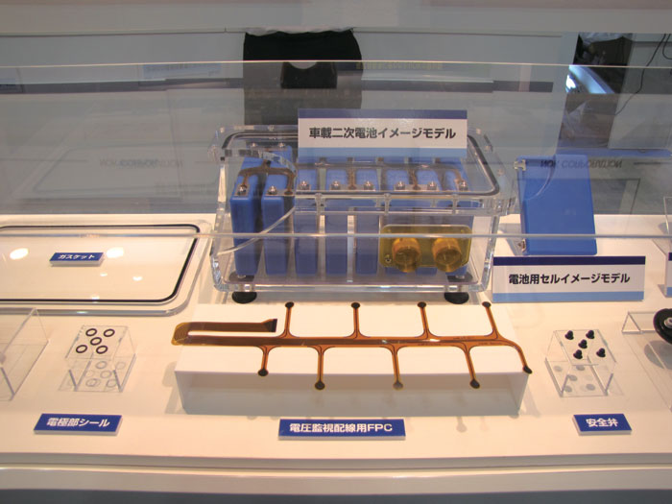
主な車載FPC Player
日本メクトロン
日本メルセン
住友電工
山下マテリアル
NOK
YAZAKI
etc･･･
Notes:
https://www.yazaki-group.com/rd-tech/product/418

Slide 24

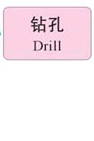
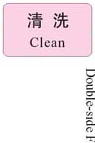










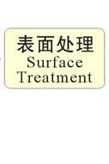

FPCの製造工程

Slide 25
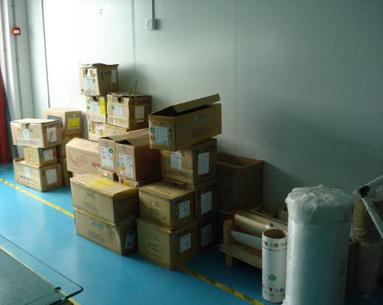
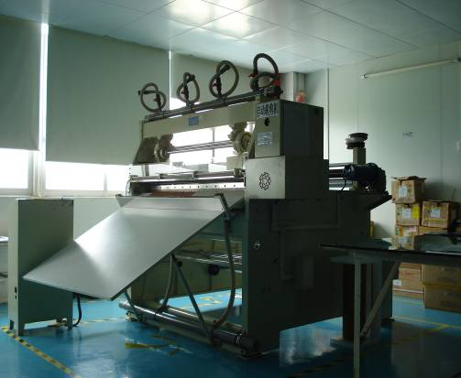
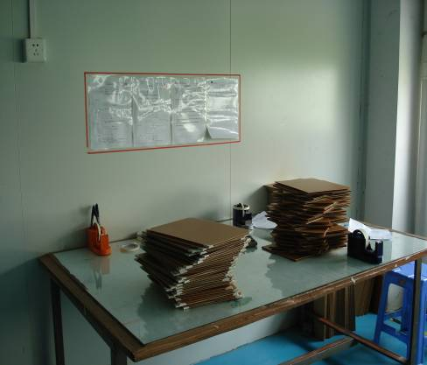
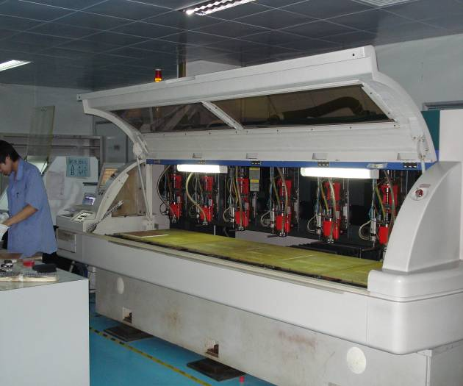
Material cutting & CNC drilling
素材カット ：基材、カバーレイ、スティフナー、接着剤などの素材を必要な寸法にカットします。
Drilling：FPCに必要なツールやスルーホールを順次加工していく。

Slide 26
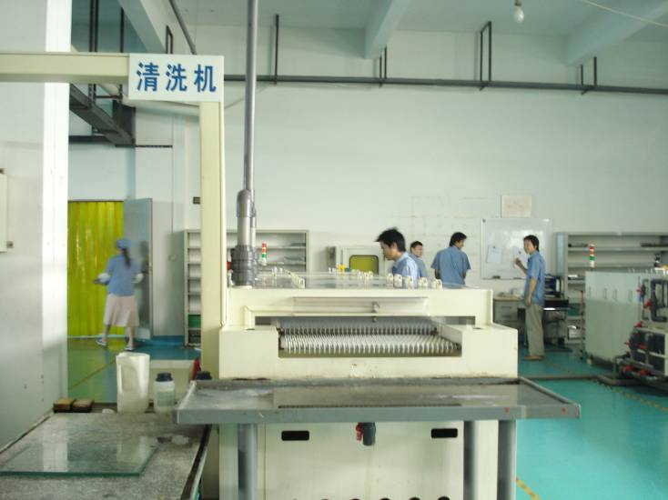
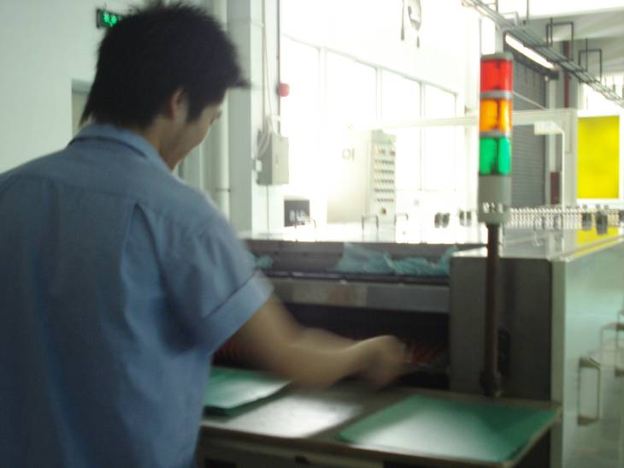
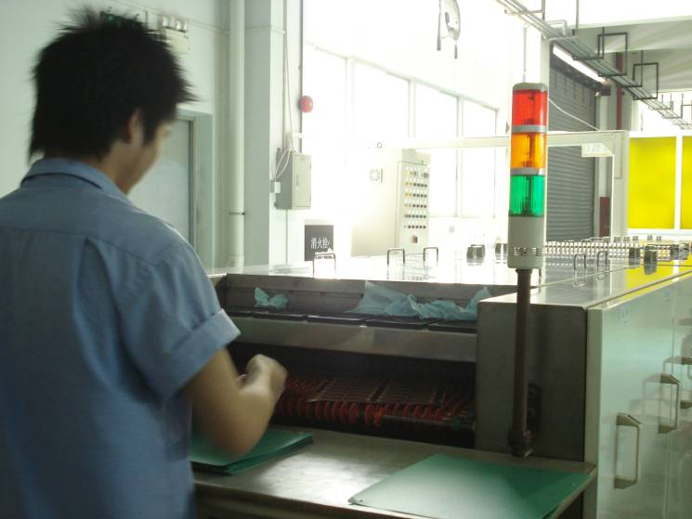
Cleaning
FPC表面の酸化、油脂、埃、指紋などの汚れを除去し、クリーンな表面にして、銅箔を粗くする。

Slide 27
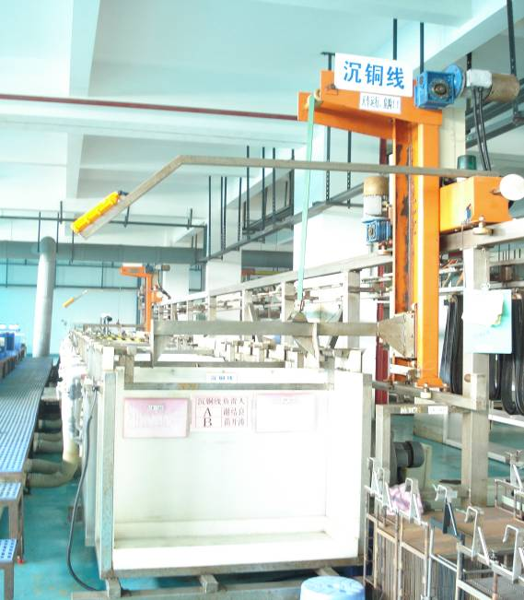
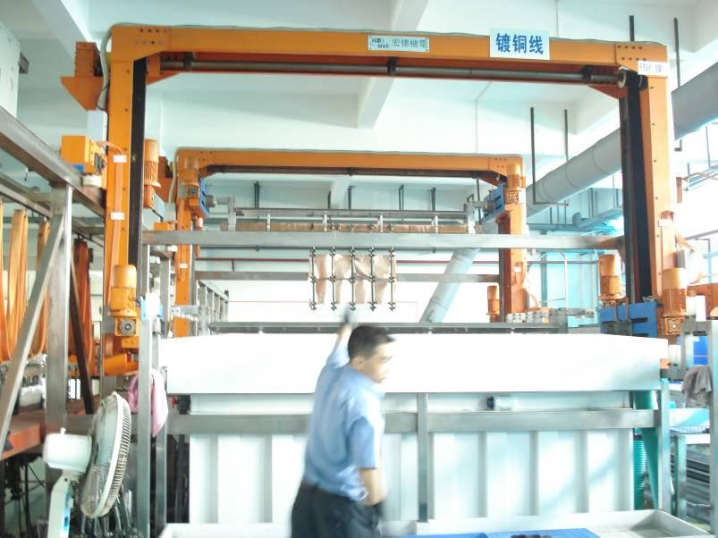
PTH & Copper Plating
銅メッキ：お客様のご要望に応じて、表面と穴の壁に銅の層を厚くするために電気メッキを使用します。
スルーホールめっき(PTH)：化学めっきにより、FPCの表面とホールの壁面にCuを薄く蒸着し、表面とホールの接続を可能にしています。

Slide 28
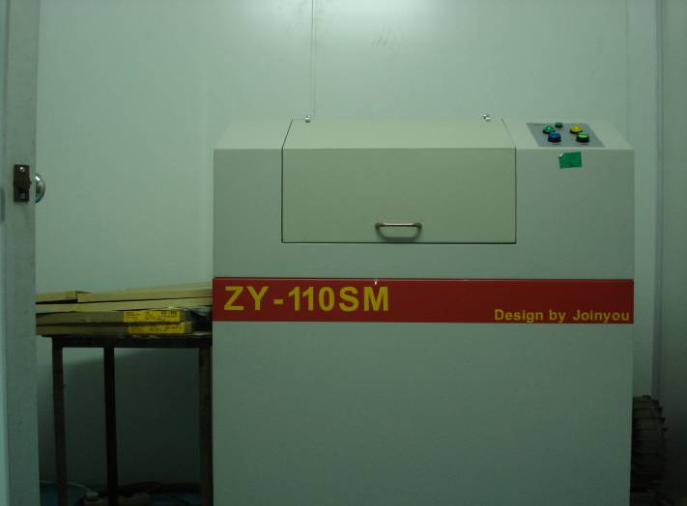
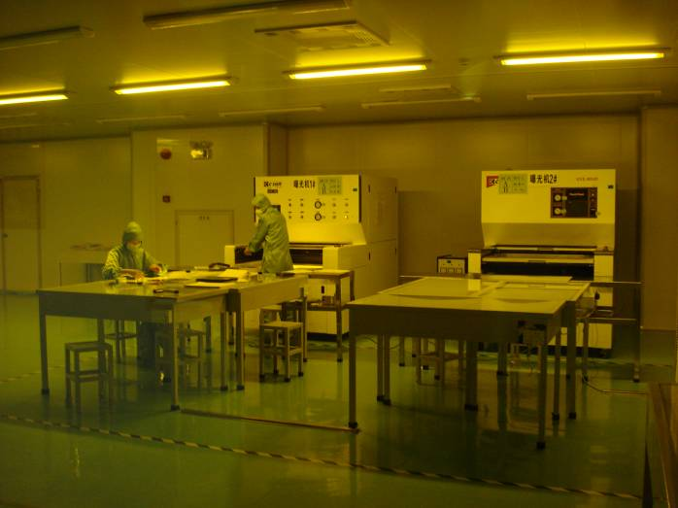
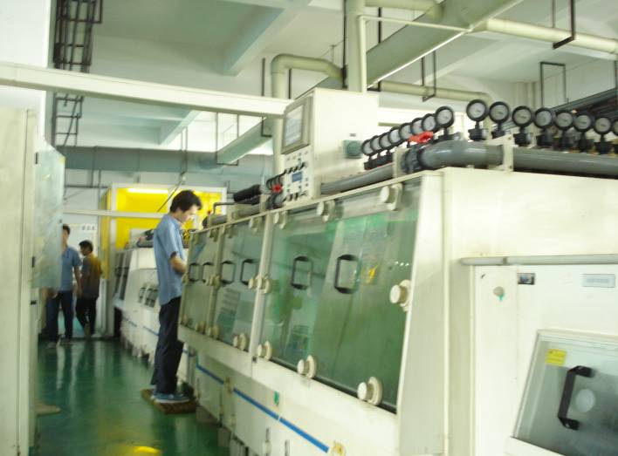
Pattern transfer
CAM/CADデータを写真製版機に入れ、アートワークを製版する。感光性ドライフィルムをFPC基板に貼り付ける。露光機でFPC基板にアートワークパターンを転写する。最後に、現像・エッチングを行い、DESラインに導体を出現させる。

Slide 29
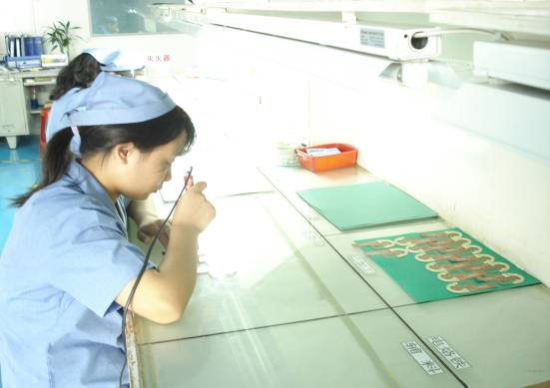
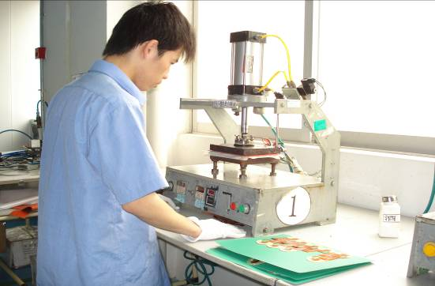
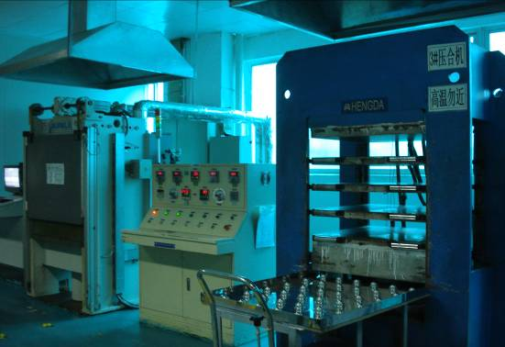
Assembly & lamination
FPCにスティフナーまたは接着剤を貼り付け、アイロンで固定した後、プレス機（コールドプレスまたはラミネーションプレス）で接着剤を硬化させ、スティフナーとFPCを高温高圧で接着する。
1.カバーレイと導線を接着し、導線を保護する
2. 複数の単層基板を積層して多層基板にする
3. 補強材とFPCを貼り合わせる。

Slide 30
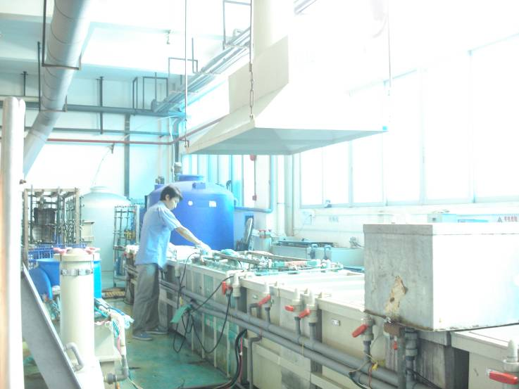
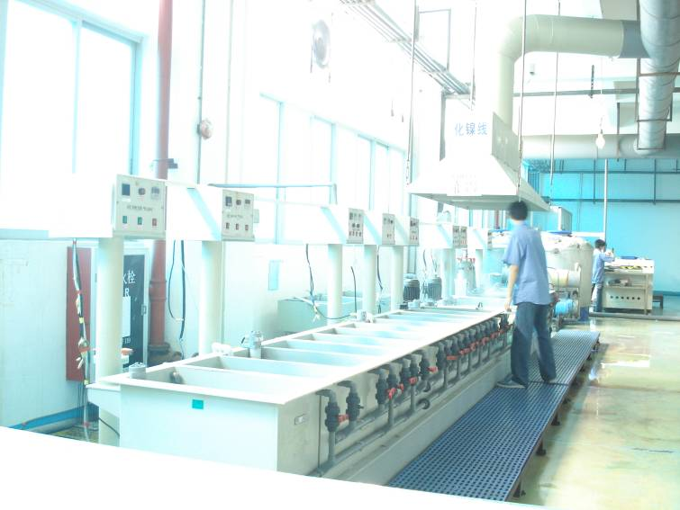
表面処理
Ni/Au/Pb/Sn plating
Immersion Ni/Au
裸の銅の表面にPb/SnまたはNi/Auをめっきして、銅層を保護し、良好なはんだ付け性を与えます。

Slide 31
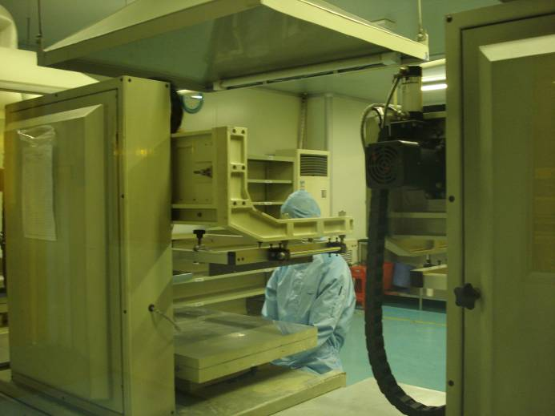
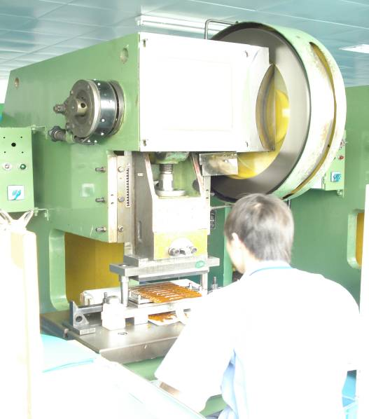
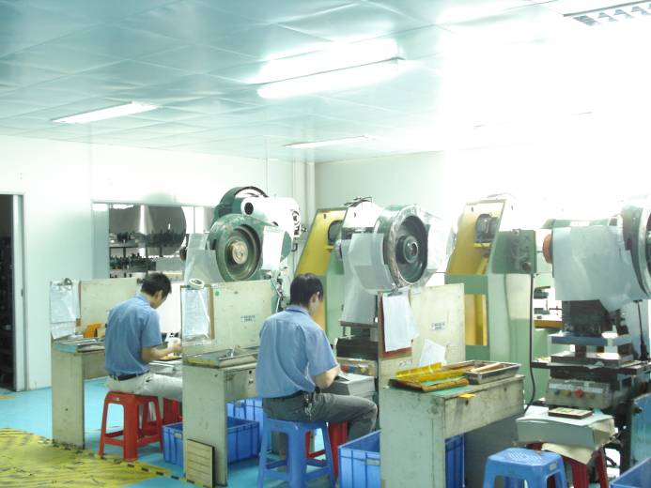
Silk screening & punching
FPCにシルクスクリーンでコンポーネントマーク、部品番号、日付コードなどの凡例を印刷する。
パンチャーとツールを使って、パネル内のパーツを1つのピースに打ち抜く

Slide 32



Assembly & SMT
FPCへの部品やコネクタの実装、はんだ付け（機械または手はんだ）を行う

Slide 33









GASF 試験装置
Peel strength tester
bending life tester
Impedance and Thickness tester
2D measurement
Hi-pot & insulation tester
Cross section microscope
Environment tester
Electrical tester
Visual inspection

